Slide 5
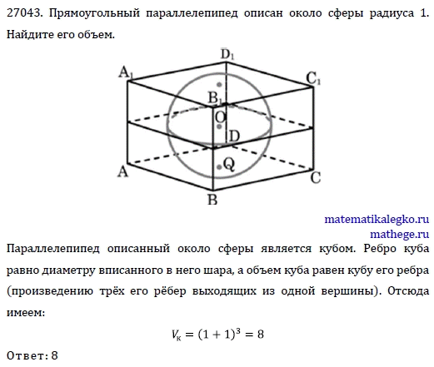

Slide 10
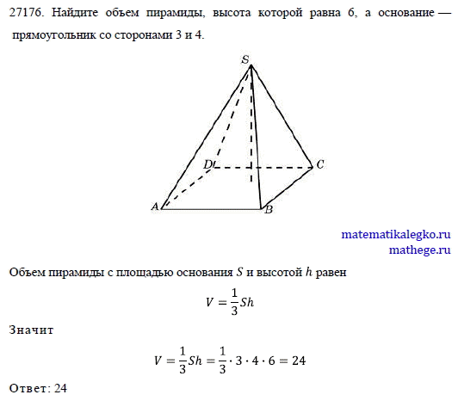

Slide 16
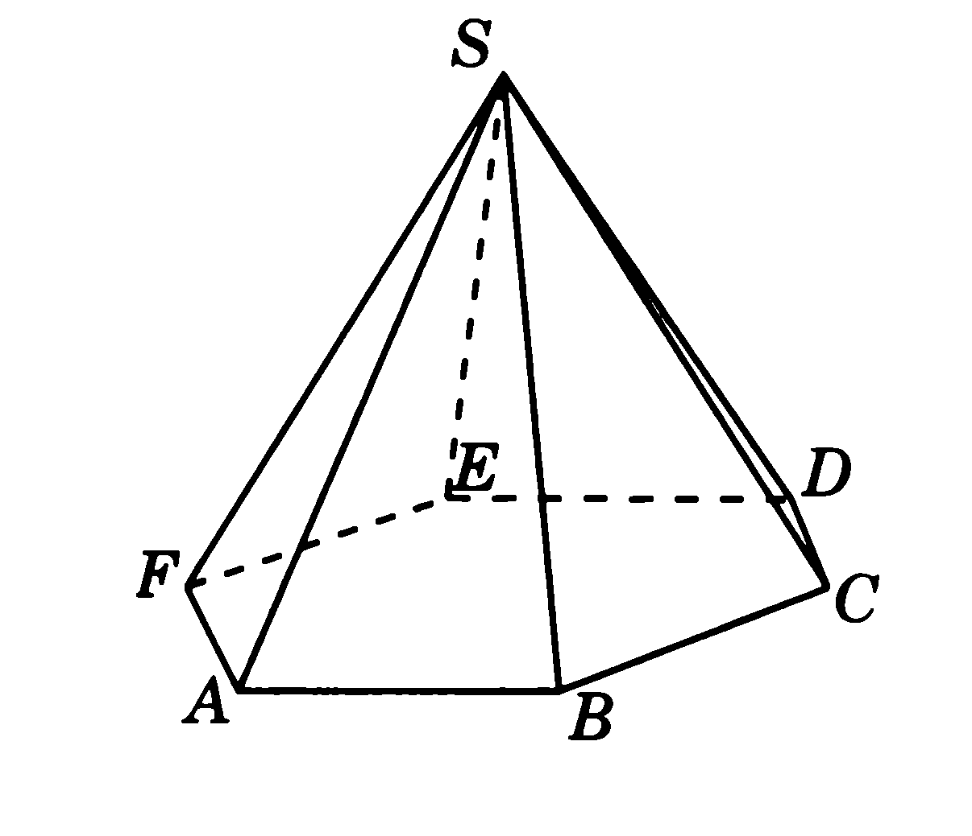
Высота правильной шестиугольной пирамиды равна 5. Боковое ребро наклонено к плоскости основания под углом 30°. Найдите боковое ребро пирамиды.
AS = 2 · SO
5
30°
О
Ответ: 10

Slide 17
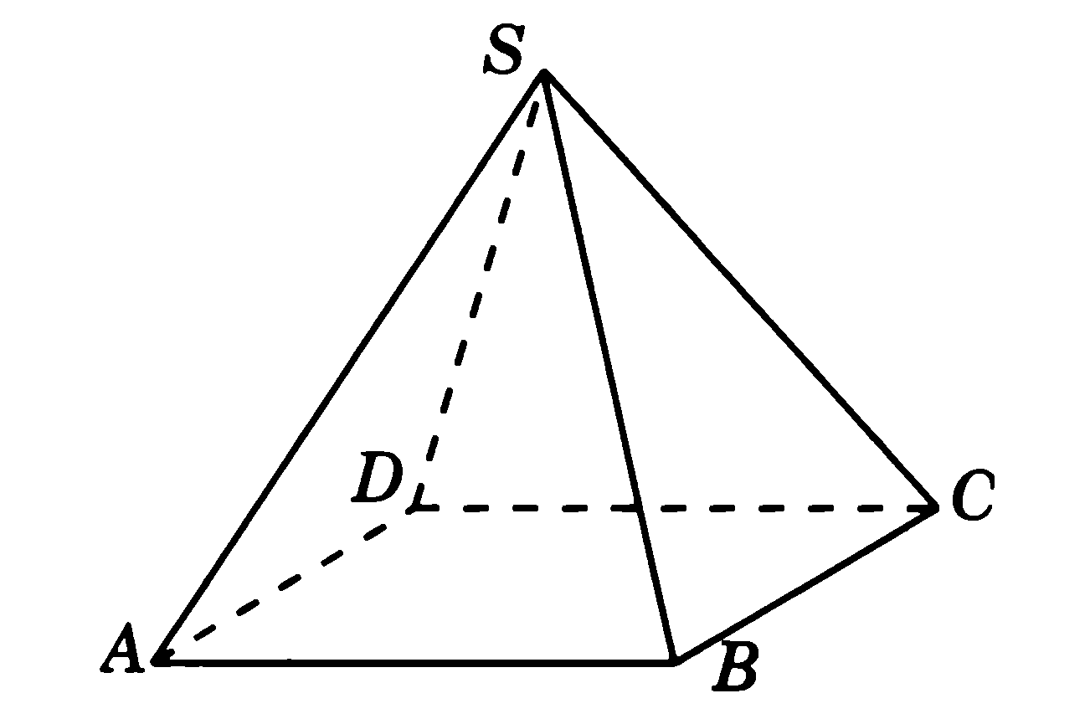
В правильной четырехугольной пирамиде SABCD диагональ основания равна 6, высота равна 4. Найдите боковое ребро пирамиды.
ОС = 3
4
О
6
Ответ: 5

Slide 18
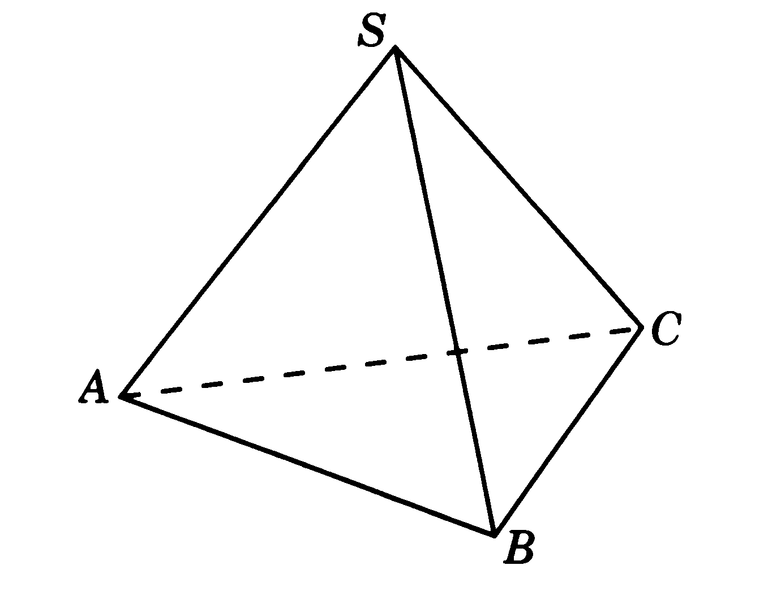
Радиус окружности, описанной около основания правильной треугольной пирамиды, равен 3. боковое ребро равно 5. Найдите высоту пирамиды.
5
3
О
Ответ: 4

Slide 19
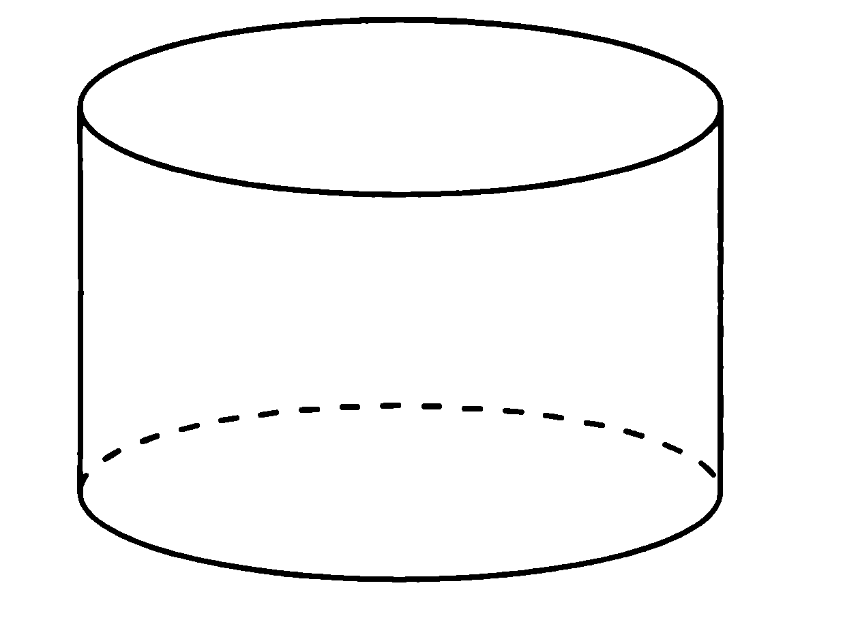
Радиус основания цилиндра равен 3. Диагональ осевого сечения цилиндра наклонена к плоскости основания под углом 60°. Найдите диагональ осевого сечения цилиндра.
S
3
В
30°
60°
С
А
6
Ответ: 12

Slide 20
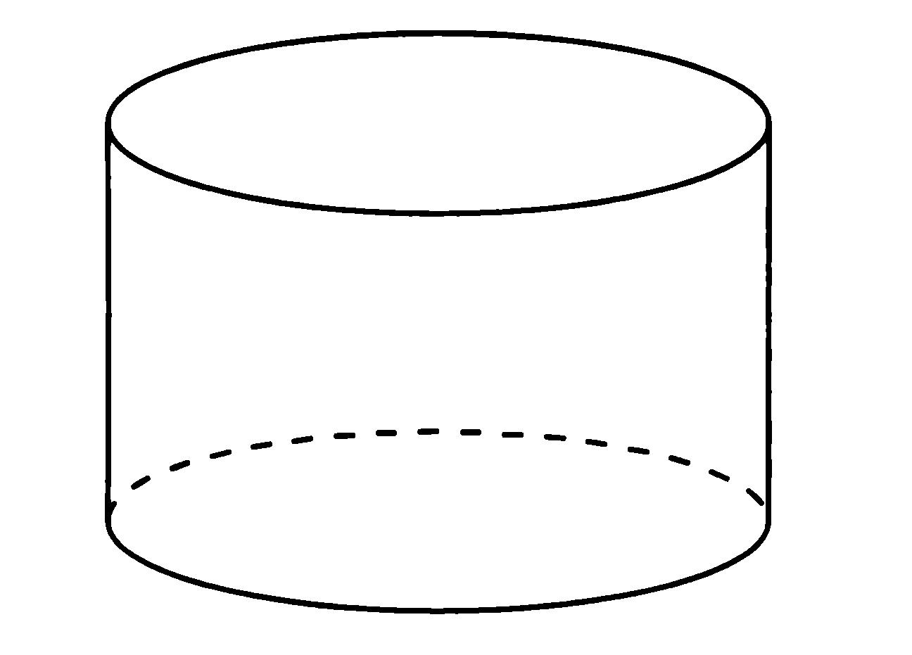
Площадь боковой поверхности цилиндра равна 2π, а диаметр основания — 1. Найдите высоту цилиндра.
S
1
В
H
О
R
А
0,5
Ответ: 2

Slide 21
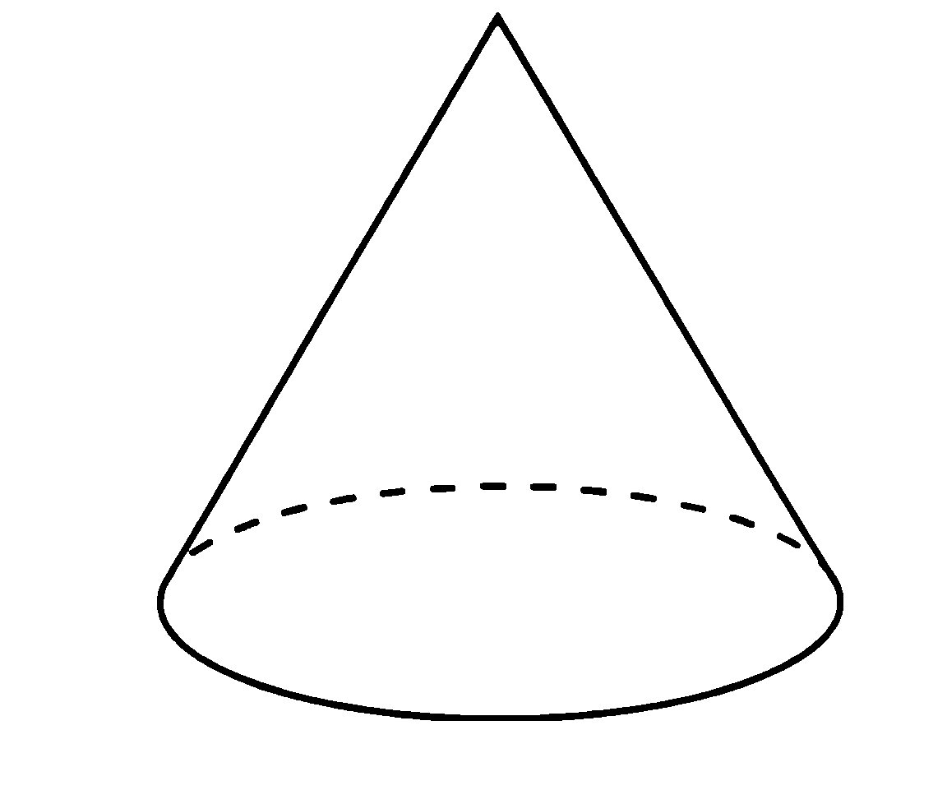
23. Высота конуса равна 4. Образующая наклонена к плоскости основания под углом 30°. Найдите образующую конуса.
S
4
30°
А
О
Ответ: 8

Slide 22
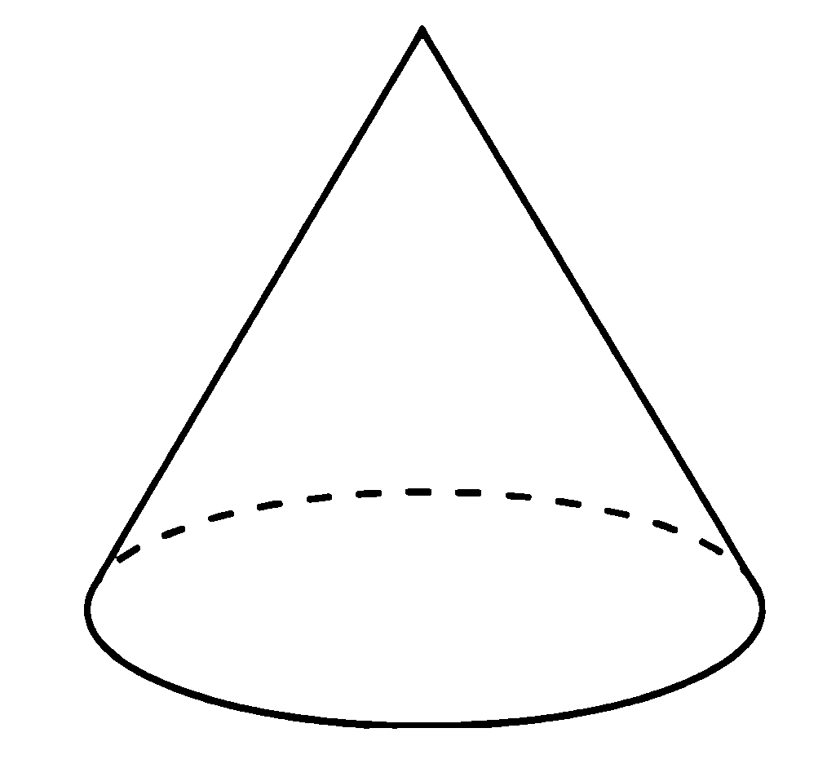
Высота конуса равна 4, а длина образующей — 5. Найдите диаметр основания конуса.
S
5
4
A
O
3
Ответ: 6

Slide 23
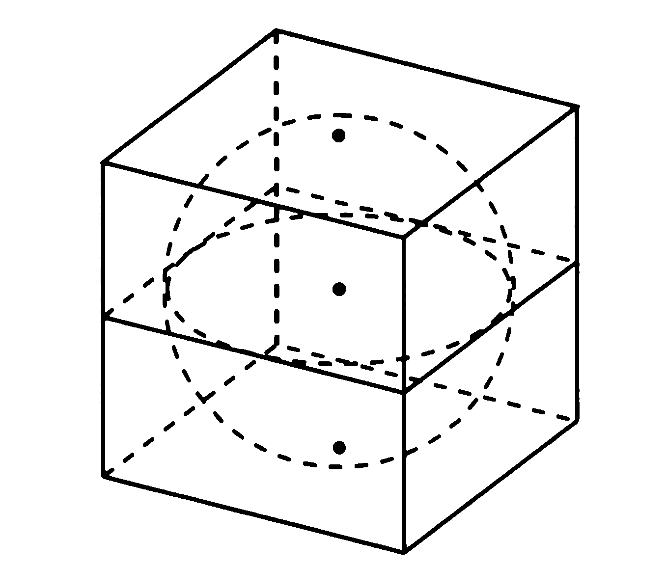
Найдите радиус сферы, вписанной в куб, ребра которого равны 4.
4
2
4
4
Ответ: 2

